Slide 1

多任务学习与深度神经网络综述
探索多任务学习在深度学习领域的最新进展
通义智能PPT

Slide 2

01
引言与背景
02
多任务学习方法概览
03
多任务架构
04
优化策略
05
任务关系学习
content
06
结论与未来方向
目录

Slide 3
01
引言与背景

Slide 4





多任务学习的概念
定义与核心
优势解析
多任务学习(MTL)是机器学习的一个分支，通过共享模型同时学习多个相关任务，提高数据效率和泛化能力。
MTL通过减少过拟合、加速学习速度和利用辅助信息，实现更优的性能表现。
挑战与机遇
尽管如此，MTL也面临设计和优化上的新挑战，尤其是如何选择合适任务进行联合学习。

Slide 5

人类智能的启示
抽象概念通用性
依赖于抽象概念的通用性和迁移性，使人们能够在不同领域之间迁移知识。
知识泛化能力
快速学习能力
在新环境中将已学知识泛化至未见过的任务，实现高效学习和适应。
人类具备快速学习少量示例的能力，这使得学习过程更加高效。
避免重复劳动
利用已有知识
通过利用已有知识和快速学习，减少重复劳动，提高学习效率。
在学习新技能时，能够有效利用已有的跨域知识，如从走路到骑车，无需从零开始。

Slide 6
02
多任务学习方法概览

Slide 7

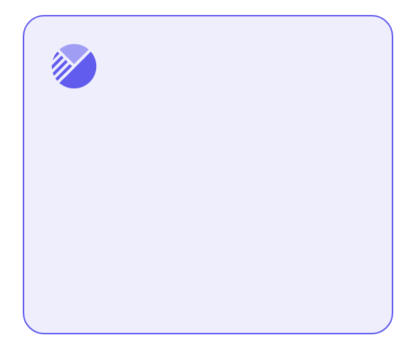
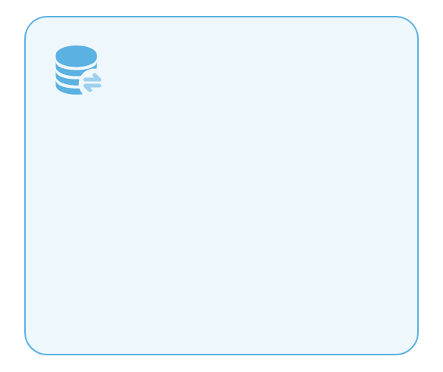
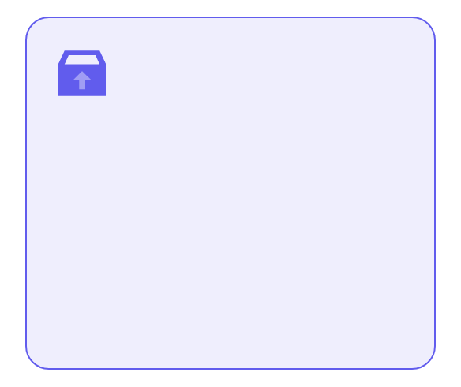
架构设计
共享特征提取器
交叉对话机制
任务路由与模块化
采用全局共享的卷积层作为特征提取器，后接针对每个任务的特定输出分支，实现跨任务信息共享与任务特异性表达的平衡。
通过跨任务网络间的线性组合或融合操作，促进不同任务间的信息交流，增强模型对多模态数据的理解能力。
动态选择网络组件或参数，依据任务需求调整信息流路径，实现高效灵活的任务适应性和资源分配。

Slide 8





优化技术
损失加权
正则化
调整不同任务损失函数的权重，平衡学习动态，提升整体性能。
通过L2和迹范数等约束，促进参数共享，增强模型泛化能力。
梯度调节
多目标优化
避免冲突梯度，采用对抗性方法或梯度替换策略，减少负迁移。
同时优化多个可能冲突的目标函数，寻找帕累托最优解。

Slide 9
任务关系学习
01
02
03
任务分组
转移关系
任务嵌入
通过分析任务间的相似性，将任务合理分组，减少负迁移，提高学习效率。
评估不同任务间知识转移的效益，指导模型如何从一个任务迁移到另一个任务。
利用任务嵌入表示任务，便于理解和操作任务之间的关系，促进跨任务学习。

Slide 10
03
多任务架构

Slide 11
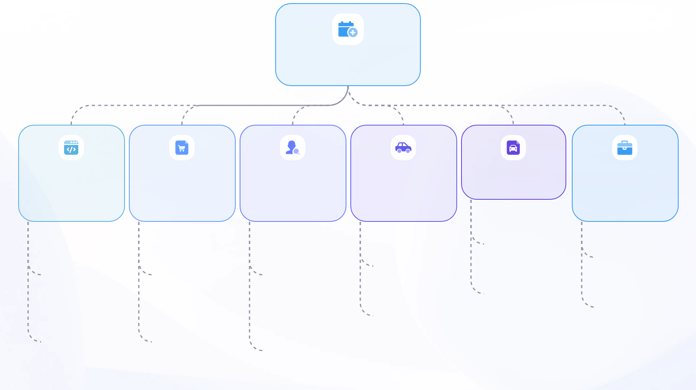
计算机视觉
多任务学习框架
共享主干网络
跨任务信息流
预测蒸馏技术
特征提取与融合
多任务处理
信息交流机制
特定任务输出分支适应不同任务需求
通过全局特征提取器和共享卷积层，实现高效特征提取
利用交叉缝合单元和1x1卷积融合不同任务网络的特征
PAD-Net、PAP和MTI-Net通过初步预测的蒸馏和细化
全局特征提取器用于提取通用特征
交叉缝合单元增强特征融合效果
多任务并行处理提高整体性能
1x1卷积用于特征维度调整和融合
共享卷积层减少计算资源消耗
结合特定任务输出分支，支持多任务处理
促进任务间的信息交流，提高模型效率
提升多任务模型的最终预测精度，特别是在多尺度上的应用

Slide 12

自然语言处理
01
02
03
04
共享词嵌入层
序列到序列学习
适应多语言任务
注意力机制应用
早期NLP多任务模型采用共享词嵌入层，通过梯度下降学习词向量参数。
循环神经网络引入序列到序列学习，探索编码器和解码器的参数共享方案。
序列到序列学习适应多语言翻译等任务，提高了模型的灵活性。
注意力机制利用RNN层监督低级任务，如词性标注，以辅助高级任务。
06
05
BERT嵌入层整合
提高信息流效率
BERT嵌入层被整合进多任务架构，显著提升GLUE任务集上的性能。
注意力机制提高了信息流效率，优化了多任务学习的效果。

Slide 13



强化学习
共享主干网络
模块化策略
采用单一共享特征提取器，后接特定于任务的输出分支，如机器人抓取、推动和戳击任务。
通过模块化网络组件实现任务间的信息传递，如腿部模块用于行走，手部模块用于抓握。
多任务辅助任务
引入无监督辅助任务，如像素控制和奖励预测，以增强主任务的学习效率。

Slide 14
04
优化策略

Slide 15
损失加权
不确定性加权
学习速度加权
性能加权
奖励幅度加权
通过最大化似然估计，权重与任务不确定性成反比，减少高不确定性的任务对模型训练的影响。
动态调整任务权重，低速学习任务获得更高权重，平衡不同任务的学习进度。
依据任务表现调整权重，优先提升表现不佳的任务，促进整体性能均衡。
保持各任务奖励贡献一致，避免规模差异导致的学习偏斜。

Slide 16
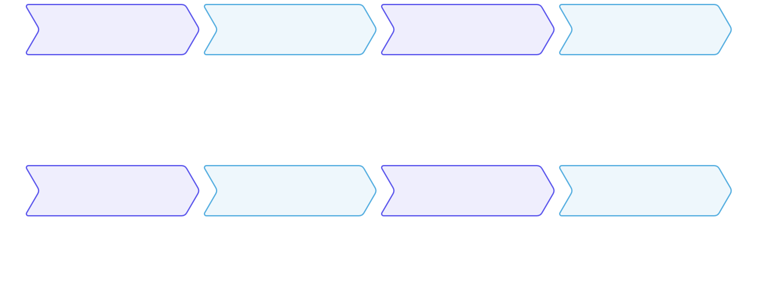
正则化
01
02
03
04
软参数共享
张量迹范数
自适应多任务特征学习
AdaShare正则化
通过最小化不同任务模型参数间的L2距离来促进知识共享。
利用张量迹范数更精细地衡量参数间依赖关系以增强信息传递。
引入自编码器项重构次末层特征以实现不对称多任务学习。
通过稀疏性和共享性正则项控制模块使用并鼓励跨任务模块重用。
05
06
07
08
多任务学习方法
知识共享
信息传递
模块重用
介绍了多种促进任务间知识共享的方法。
通过不同机制促进任务间的信息交流和共享。
增强任务间的信息传递，提高学习效率。
鼓励跨任务模块的重用，提升模型泛化能力。

Slide 17




梯度调节
冲突梯度挑战
GREAT模型
PCGrad算法
实验验证
多任务学习中，不同任务的梯度可能指向相反方向，导致负迁移。
通过对抗性方法使不同任务的梯度分布难以区分，促进梯度一致性。
识别并解决梯度冲突，允许同时学习多个任务，提高多任务学习效率。
GREAT和PCGrad在多任务环境下显著提升模型性能，证实梯度调节的有效性。

Slide 18
05
任务关系学习

Slide 19





任务分组
任务分组策略
早期研究
通过分析任务间的相似性，将任务合理分组，减少负迁移，提升学习效率。
Alonso & Plank(2016)和Bingel & Søgaard(2017)通过大规模实验确定辅助任务对主任务的影响。
自适应分组
高效分组
Selective Sharing(Strezoski等，2019)在线学习任务相似性，动态调整任务分组，优化参数共享。
Standley等(2019)利用近似收敛性能和分支定界算法，有效识别正迁移任务组合。

Slide 20

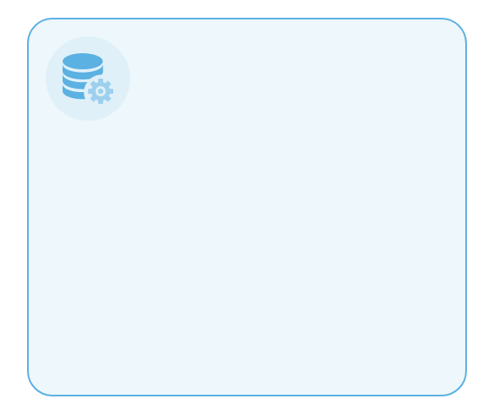

转移关系
Taskonomy
RSA模型
Attribution Map模型
通过大规模实验自动构建视觉任务的层次结构，揭示任务间的转移关系，优化监督数据的使用效率。
利用表示相似性分析（RSA）快速评估任务间潜在的正迁移能力，无需实际执行知识转移，大幅提高效率。
比较任务网络的注意力图谱，识别具有正迁移潜力的任务对，加速多任务学习的优化过程。

Slide 21
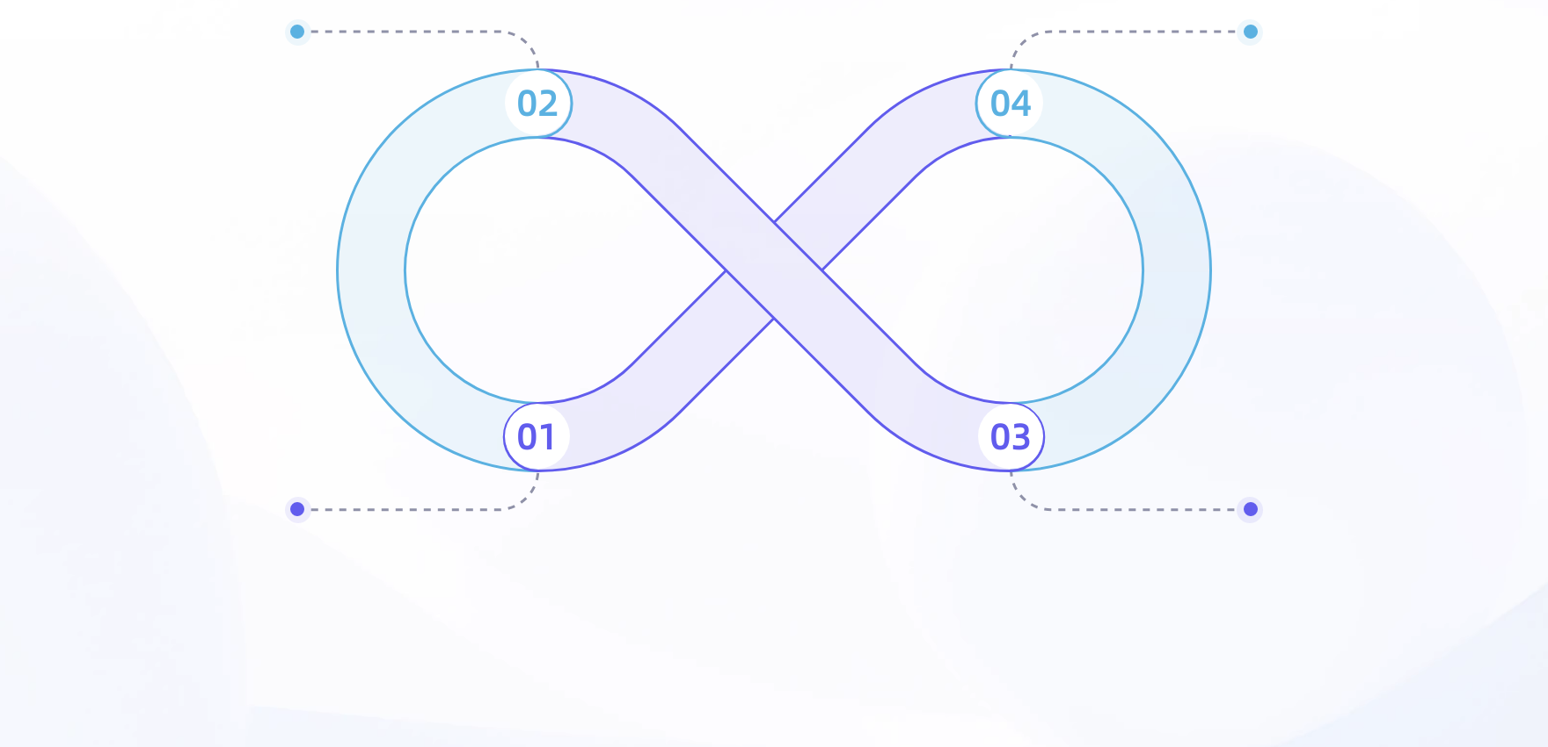
任务嵌入
捕捉任务相似性
元强化学习应用
任务嵌入能够捕捉任务间的相似性，支持快速适应新任务。
经验驱动的嵌入方法在元强化学习中使用任务编码器生成的嵌入来条件化共享策略。
任务嵌入构建
Fisher Information Matrix
通过度量学习构建任务嵌入，用于机器人操作的模仿学习，将任务映射到向量空间。
从预训练网络的Fisher Information Matrix中提取任务嵌入，反映任务的统计特性。

Slide 22
06
结论与未来方向

Slide 23



理论研究的重要性
理论基础缺失
理论指导实践
尽管深度多任务学习取得了显著进展，但其理论基础相对薄弱，缺乏对模型性能和泛化能力的深入理解。
强大的理论框架可以指导算法设计，预测模型行为，优化参数设置，从而提升多任务学习系统的效率和效果。
理论促进创新
理论研究能够揭示多任务学习的本质，启发新的学习范式，推动人工智能领域向着更接近人类智能的方向发展。

Slide 24

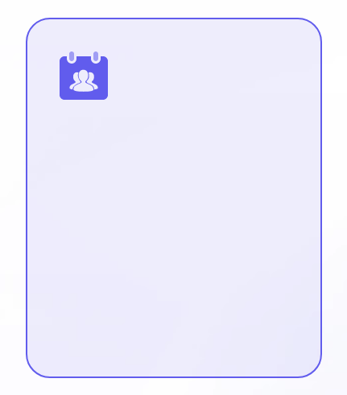
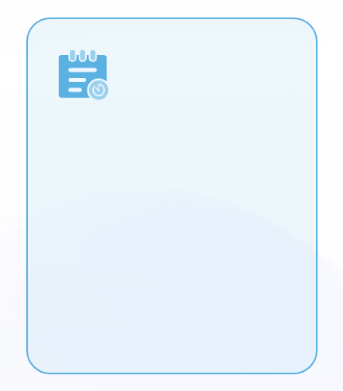


多任务学习的前景
理论研究的重要性
跨领域融合
深化理论理解，构建更稳固的多任务学习基础，是未来发展的关键。
促进多任务学习与元学习、迁移学习等领域的交叉，实现更高效的知识迁移。
通用智能体
持续学习
构建能够处理多样任务的通用智能体，模仿人类的学习方式，提高适应性和泛化能力。
发展持续学习能力，使模型能在新任务出现时快速适应，减少灾难性遗忘。

Slide 25
THANKS
PPT内容由通义AI生成，访问tongyi.ai智能生成更多PPT

